Slide 1
設定交換日記

Slide 2
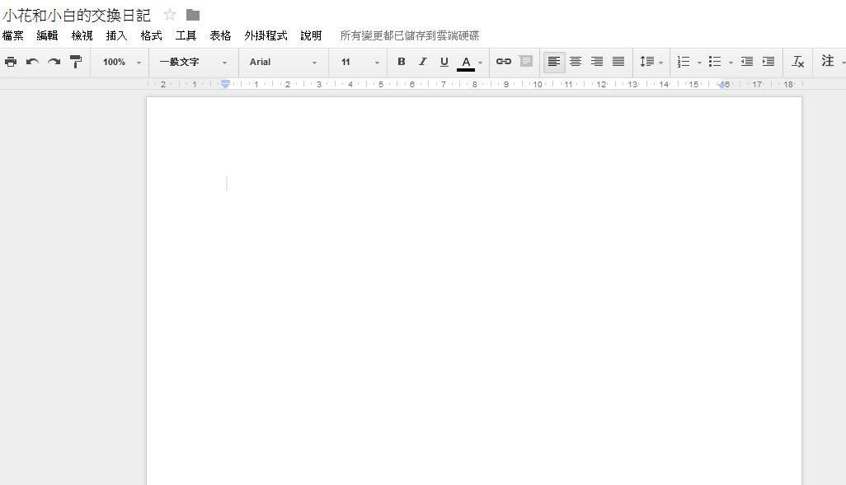
更改檔名

Slide 3
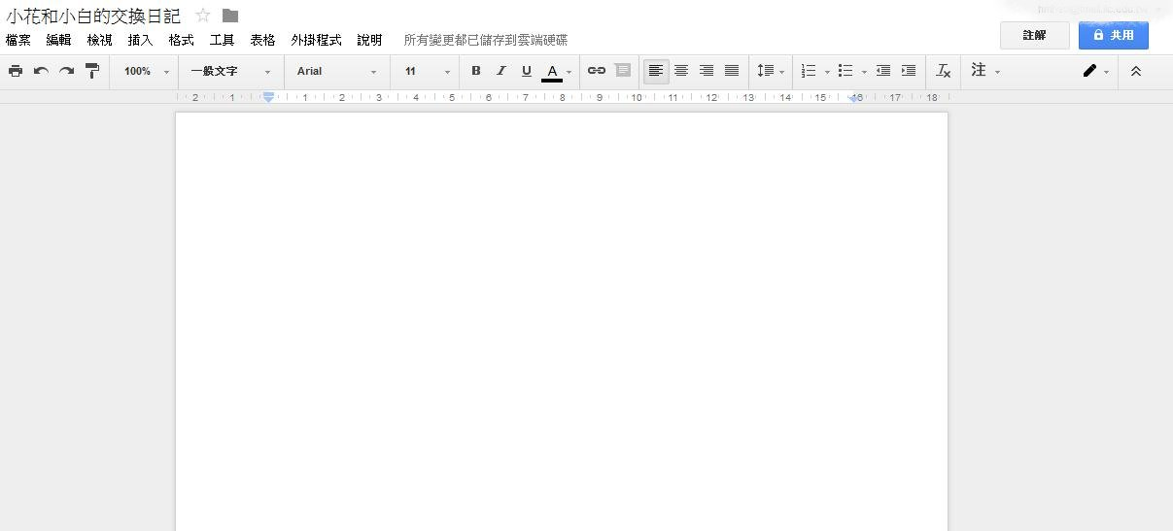
點選「共同」

Slide 4
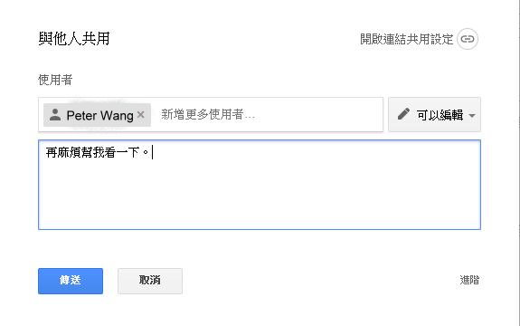
填入共用者資料

Slide 5
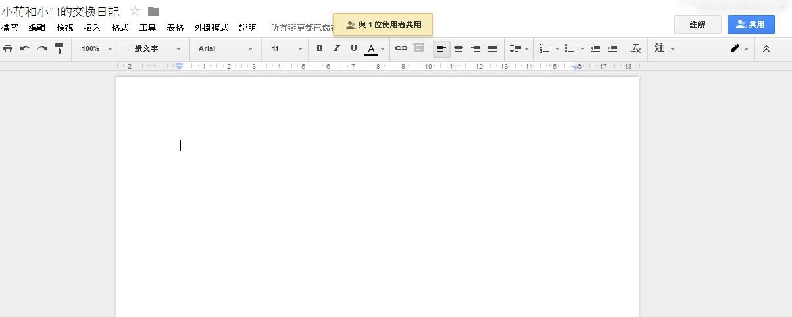
開始進行日記撰寫

